Slide 1
Интеллектуальный конкурс
«Юные знатоки природы»
Презентацию подготовил: старший воспитатель Спирина Ю.Д.
Конкурс провели:
старшие воспитатели
Спирина Ю.Д.,
Старичкова С.С.

Slide 2
ПОЛОЖЕНИЕ об интеллектуальном детском конкурсе
«Юные знатоки природы» на 2013-2014 уч. г.
Интеллектуальный детский конкурс «Юные знатоки природы» посвящен «Году охраны окружающей среды» и проводится с целью подготовки детей дошкольного возраста к эколого-осознанному восприятию явлений окружающего мира и экологически грамотному поведению в нем.

Slide 3
ЗАДАЧИ КОНКУРСА:
Формирование у детей основных природоведческих представлений и понятий о живой и неживой природе.
Развитие понимания взаимосвязей в природе и места человека в них.
Воспитание бережного отношения ко всему живому на Земле, любви к природе.
Формирование навыков экологически грамотного, нравственного поведения в природе.
Привлечение семьи к сотрудничеству с детским садом в вопросах экологического воспитания дошкольников.

Slide 4
ОРГАНИЗАЦИЯ КОНКУРСА:
Конкурс «Юные знатоки природы» проводится внутри дошкольного учреждения или дошкольного отделения среди
3 команд из шести участников - в течение ноября.
Подведение итогов конкурса осуществляется в бальной системе.

Slide 5
УЧАСТНИКИ:
В конкурсе могут принимать участие ГБОУ детские сады разного вида и дошкольные отделения общеобразовательных школ Восточного округа г. Москвы.
Участники игры - до 3 команд из 6 человек. Возраст детей от 6 лет до 7 лет.

Slide 6
СОДЕРЖАНИЕ КОНКУРСА:
В конкурс входят задания для детей старшего дошкольного возраста в соответствии с программными требованиями по темам (см. приложение 1):
-Неживая природа;
-Живая природа;
-Человек и природа.

Slide 7
ЖЮРИ:
Состав жюри конкурса формируется дошкольным учреждением или дошкольным отделением и составляет не менее трех человек.
Подведение итогов (см. приложение 2). Награждение грамотами и призами.
В состав жюри приглашаются независимые специалисты: специалист по экологическому воспитанию детей дошкольного возраста, старший воспитатель, педагоги общеобразовательного учреждения.
Педагоги участников конкурса не могут быть членами жюри.

Slide 8
НАГРАЖДЕНИЕ:
В соответствии с решением жюри лучшим командам присваивается 1, 2 и 3 место с вручением диплома и специального приза оргкомитета конкурса. Все участники-команды награждаются грамотами за участие в конкурсе.

Slide 9
ЗАДАНИЯ К КОНКУРСУ
«ЮНЫЕ ЗНАТОКИ ПРИРОДЫ» (2013-2014уч.г.)
(на 3 команды)

Slide 10
Предварительная работа:
1. Повторить с детьми:
объекты неживой природы (солнце, луна, звезды, вода в разных состояниях);
- объекты рукотворного мира;
- объекты живой природы - животные (травоядные, хищники, всеядные), птицы, насекомые, растения (комнатные, леса, лекарственные);
- растения и животные, занесенные в Красную книгу; - экологические знаки (разрешающие и запрещающие).
2. Выучить пословицы об охране природы.

Slide 11
Материалы:
- по 3 карты символа, обозначающие неживую природу, живую природу, рукотворный мир (для каждой команды);
- по 15 карточек с изображениями явлений неживой природы, представителями живой природы, предметами рукотворного мира (на каждую команду);
- по 3 цветных листа бумаги (красный, зеленый, синий) - на каждую команду;
- по 7 карточек с изображением животных: белка, заяц, медведь, волк, лиса, еж, лось (на каждую команду);
- для каждого члена, команды - лист бумаги А-4, пополам разделенный карандашом.
- по 6 наборов фломастеров или карандашей - для каждой команды.

Slide 12
Ход конкурса:

Slide 13
Ведущий:
Посмотри мой милый друг,
Что находится вокруг?
Небо, светло-голубое,
Солнце светит золотое
Тучка в небе проплывает.
Поле, речка и трава,
Горы, воздух и леса,
Птицы, звери и леса,
Гром, туманы и роса.
Человек и время года-
Это все вокруг природа.

Slide 14
Раздел «Неживая природа»
1)Блиц-вопросы (по 2 вопроса на каждую команду)
Задание: Найти и назвать в стихотворении объекты неживой природы.
Оценка: за каждое правильное названное явление - 1 балл. Всего - 4 балла.

Slide 15
Команда 1
1. «Осень» А.С. Пушкина
Уж небо осенью дышало,
Уж реже солнышко блистало, Короче становился день,
Лесов таинственная сень
С печальным шумом обнажалась, Ложился на поля туман,
Гусей крикливых караван
Тянулся к югу: приближалась Довольно скучная пора;
Стоял ноябрь уж у двора.
2. «Март» С. Маршака
Рыхлый снег темнеет в марте Тают льдинки на окне
Зайчик бегает по парте
И по карте на стене.

Slide 16
  Команда 2
    1. «Зимнее утро» А.С. Пушкина
Под голубыми небесами Великолепными коврами,
Блестя на солнце, снег лежит...
2. «Зимняя дорога»
А.С. Пушкина
Какая ночь! Мороз трескучий,
На небе ни единой тучи;
Как шитый полог, синий свод
Пестреет частыми звездами.
В домах всё темно.

Slide 17
  Команда 3
1.«Круглый Год. Январь» Самуила Маршака
Открываем календарь –
Начинается январь.
В январе, в январе
Много снегу во дворе.
Снег — на крыше, на крылечке. Солнце в небе голубом.
В нашем доме топят печки,
В небо дым идет столбом.
2.«3имнее утро» А.С. Пушкина
...Прозрачный лес один чернеет,
И ель сквозь иней зеленеет,
И речка подо льдом блестит.

Slide 18
2) Практическое задание: «Разложи карточки» (3 мин.)
Каждой команде раздаются три карты-символа, обозначающие неживую природу, живую природу, рукотворный мир, и карточки с изображениями явлений неживой природы, представителями живой природы, предметами рукотворного мира (15 карточек)
Задание: Разложить предложенные карточки по символам: неживая природа, живая природа, рукотворный мир.
Оценка: За каждую правильную карточку - 1 балл. Всего - 15 баллов.
Музыкальная или физкультурная пауза.

Slide 19
Раздел «Живая природа»
Животный и растительный мир планеты.
Блиц-вопросы «Узнай, кто это?» (по 4 вопроса на каждую команду: 1-ый вопрос касается птиц, 2-ой - животных,
3-ий - насекомых, 4-ый - растений: комнатных, леса, лекарственных)
Оценка: за каждый правильный ответ - 1 балл. Всего - 4 балла.

Slide 20
1 Команда
1. Какая птица выводит птенцов зимой (Клест, зимородок)
2.Что теряет лось каждую зиму? (Рога)
3.Назовите трудолюбивое насекомое. (Муравей)
4. На окне стоит, красуясь, весь иголками покрыт. (Кактус)
2. Команда
1 .С прилетом каких птиц считаем мы начало весны? (Грачи) 2.Чем еж на медведя похож? (Спит зимой)
2. Кто в траве стрекочет, перепеть всех хочет? (Кузнечик)
3. На зеленом шнурочке - белые звоночки. (Ландыш)
3. Команда
1. Какая птица лучше всех слышит? (Сова)
2. Назови самое зубастое морское животное. (Акула)
3. Над цветком порхает, пляшет, веерком узорным машет. (Бабочка)
4. Путник часто ранит ногу, вот и лекарь у дороги. (Подорожник)

Slide 21
2) Практическое задание: дидактическая игра «Кто что ест»
(3 мин.)
Командам предлагаются карточки с изображением животных: белка, заяц, медведь, волк, лиса, еж, лось. Задание: разложить карточки с животными по способу питания: травоядные (зеленый лист), хищники (красный), всеядные (синий).
Объяснение: Животные едят разную пищу. Травоядные животные - едят листву, траву, кору, коренья, плоды, семена. Хищники едят себе подобных животных, всеядные не прочь полакомиться и растительной, и животной пищей.
Ответ: Травоядные - белка, заяц, лось, хищники - волк, лиса, всеядные - медведь, еж.
Оценка: за каждый правильный ответ - 1 балл. Всего - 7 баллов.
Музыкальная или физкультурная пауза.

Slide 22
Раздел « Человек и природа»
Ведущий:
Взгляни на глобус - шар земной –
Ведь он вздыхает, как живой.
И шепчут нам материки:
«Ты береги нас, береги!»
В тревоге рощи и леса,
Роса на травах, как слеза.
И тихо просят родники:
«Ты береги нас, береги!»
Грустит глубокая река,
Свои теряя берега,
И слышу голос я реки:
«Ты береги нас, береги!»
Остановил олень свой бег:
«Будь человеком, человек!
В тебя мы верим, не солги,
«Ты береги нас, береги!»

Slide 23
Для того, чтобы сохранить редкие животные и растения на нашей земле, людьми была создана Красная книга.
Задание 1. Отгадайте загадки про животных и растения, которые были занесены в Красную книгу (по 3 загадки – 2 загадки о животных, 1 – о растении)
Оценка: За каждый правильный объект – 1 балл. Всего - 3 балла.

Slide 24
Команда 1
1)Если б нос был просто носом,
Я б не мучился вопросом:
Если нос — огромный рог,
Кто тогда я? (Носорог)
2)Он любит ягоды и мёд,
Зимой в берлоге он живет.
Он – симпатичный, правда, ведь!
Мохнатый увалень… (Медведь)
3)То фиолетовый, то голубой,
Он на опушке встречался с тобой.
Названье ему очень звонкое дали,
Но только звенеть он сумеет едва ли. (Колокольчик)

Slide 25
Команда 2
1)Мчатся, мчатся по саванне
К водопою утром ранним
Полосатые лошадки –
Кто быстрее, без оглядки. (Зебра)
2)Кошка красивая, мех рыжеватый,
Кисточки уши и мощные лапы.
Только, пожалуй, ты с ней не водись -
Хищник опасный. Зовут её (Рысь)
3)Пробивался сквозь снежок,
Удивительный росток.
Самый первый, самый нежный,
Самый бархатный цветок! (Подснежник)

Slide 26
Команда 3
1)Некрасивый он, пожалуй...
Вместо носа — шланг пожарный,
Уши вроде опахал,
Ростом с башню отмахал. (Слон)
2)Он высокий и пятнистый,
С длинной-длинной шеей,
И питается он листьями —
Листьями деревьев. (Жираф)
3) Колосится в поле рожь.
Там, во ржи, цветок найдёшь.
Ярко-синий и пушистый,
Только жаль, что не душистый. (Василек)

Slide 27
Практическое задание 2. «Экологические знаки»
Экологические знаки показывают людям, что надо сделать, чтобы наша Земля стала чище и краше. Разрешающие знаки обозначают, какие добрые поступки надо совершить людям для нашего города, страны, планеты. Запрещающие знаки – что нельзя делать, находясь в природе.
Задание: На листе бумаги каждому члену команды нарисовать разрешающий и запрещающий экологические знаки. Слева – разрешающий знак, справа – запрещающий. Но надо не только нарисовать, но затем и объяснить, что обозначает этот знак. Время - 3мин.
Оценка: правильно нарисовали (1 балл) и объяснили действие экологического знака (1 балл) – 2 балла. Всего – 4 балла.

Slide 28
Задание 3.
Кто больше знает пословиц об охране природы.
За каждую пословицу – 1 балл.
Ведущий:
Все, что нужно, год от года нам дает сама природа.
И поэтому все мы жить не можем без воды,
Без растений и животных, без красивых гор высоких,
Без лесов, полей и рек жить не может человек.
Так давайте сбережем наш земной природный дом.

Slide 29
Подведение итогов (награждение грамотами и призами).
В состав жюри приглашаются независимые специалисты:
специалист по экологическому воспитанию детей дошкольного возраста, старший воспитатель, педагоги общеобразовательного учреждения.

Slide 30
Итоги конкурса «Юные знатоки природы» ГБОУ № д/с (ДО № СОШ) _________
Названия команд | Неживая природа |  |  | Живая природа |  |  |  |  |  | Человек и природа |  |  |  |  | ИТОГО
 | 1 вопрос | 2 вопрос | П/з | 1 вопрос | 2 вопрос | 3 вопрос | 4 вопрос | П/з | 1 загадка |  | 2 загадка | 3 загадка | П/з | Пословицы (общее количество) | Баллы | Место

Slide 31
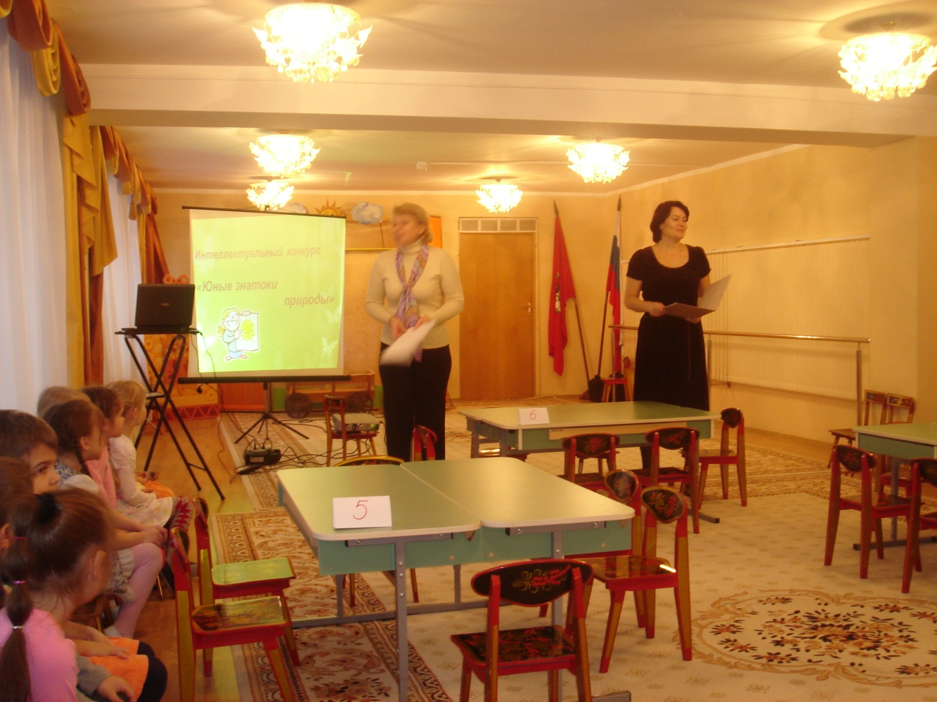
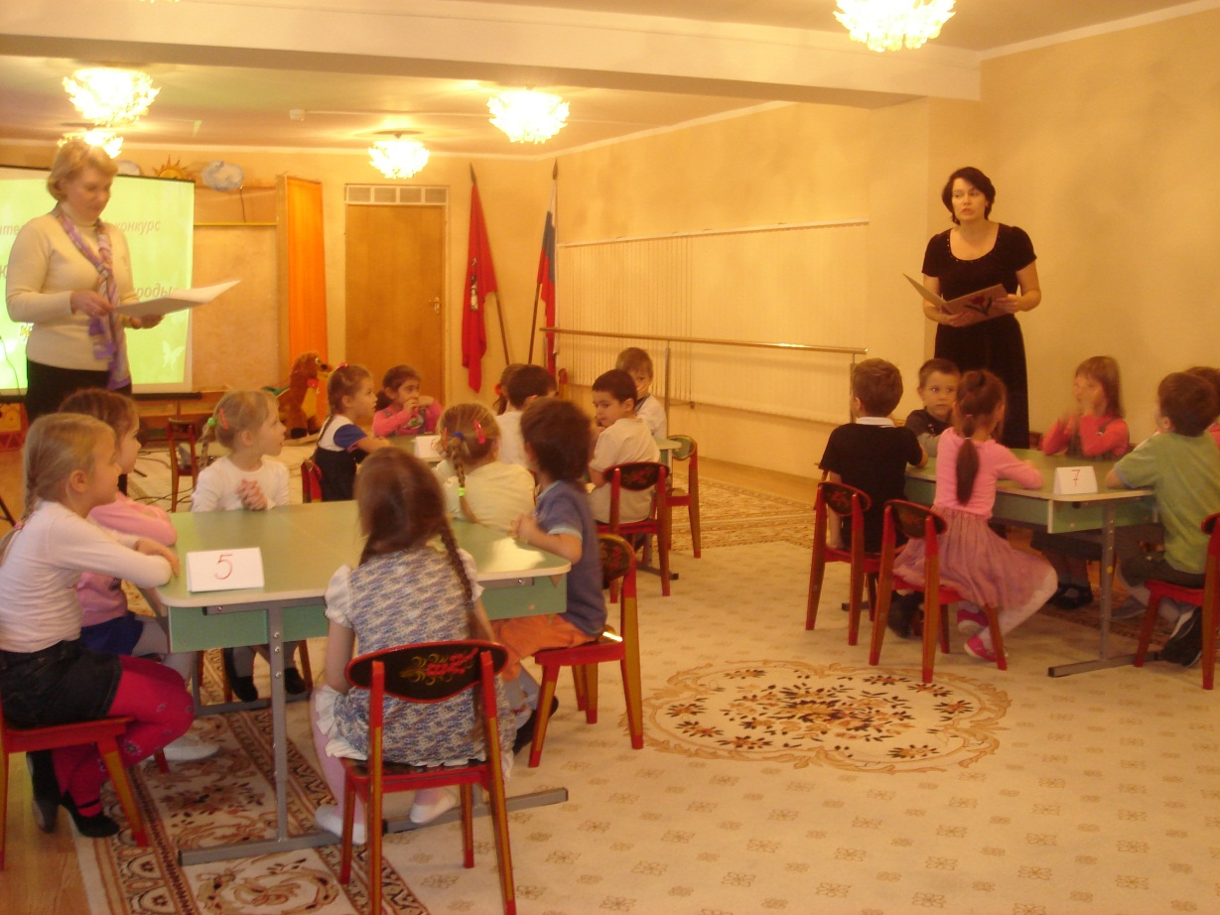

Slide 32
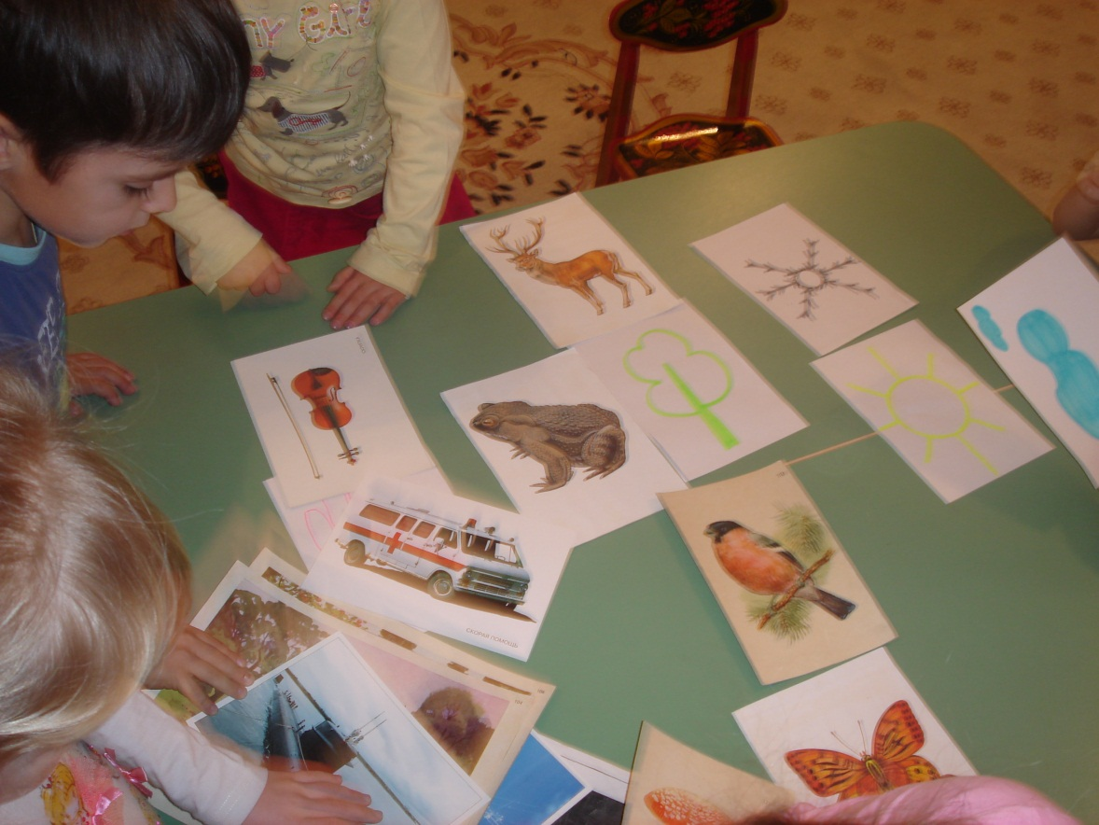
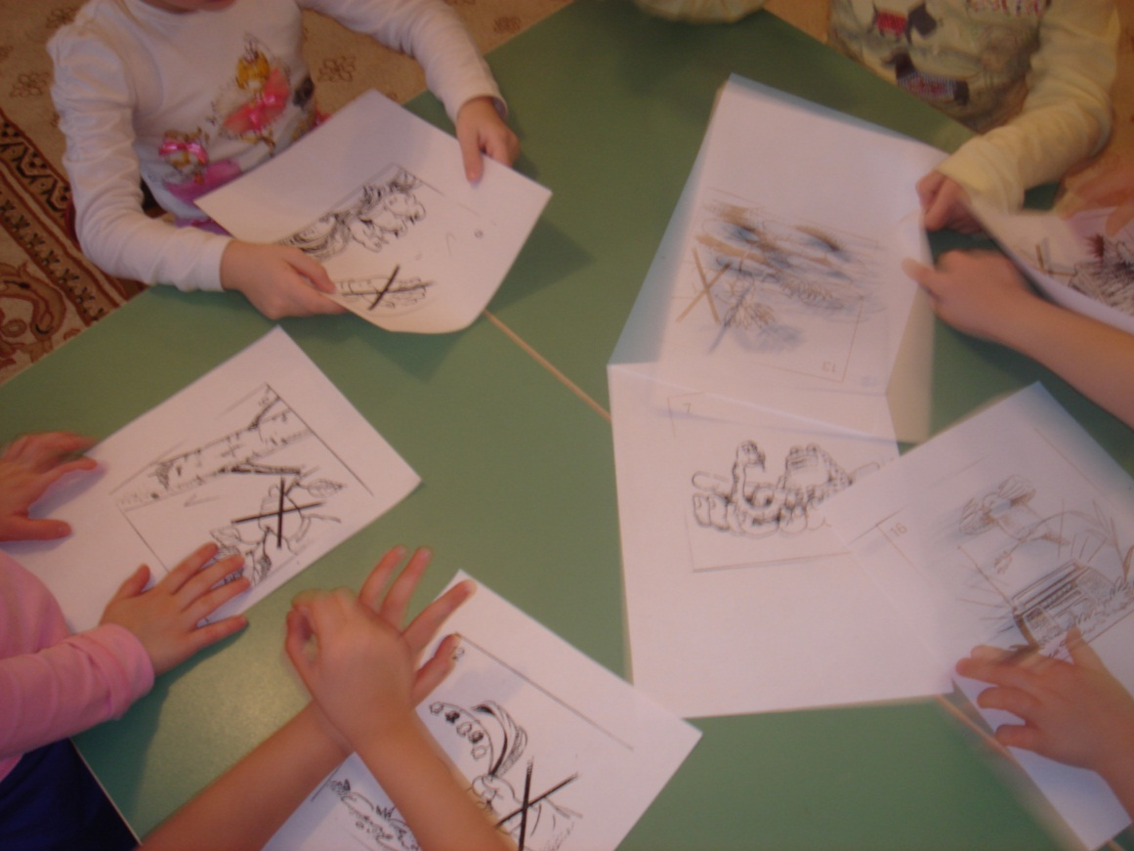

Slide 33
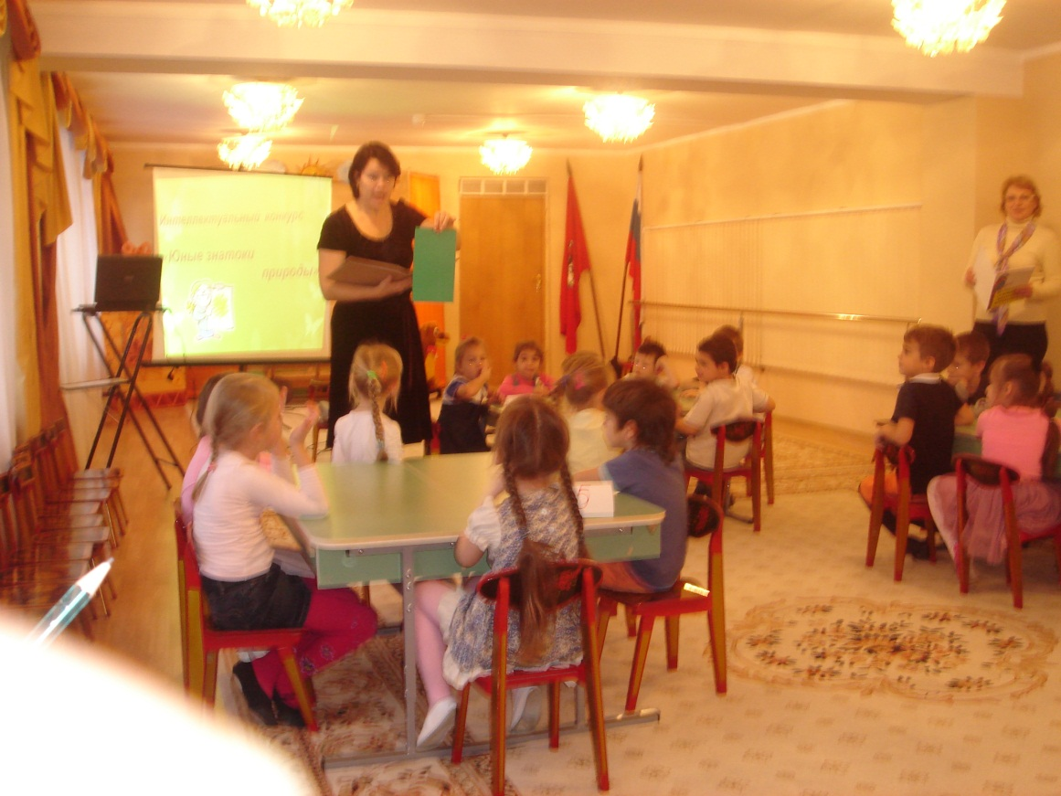
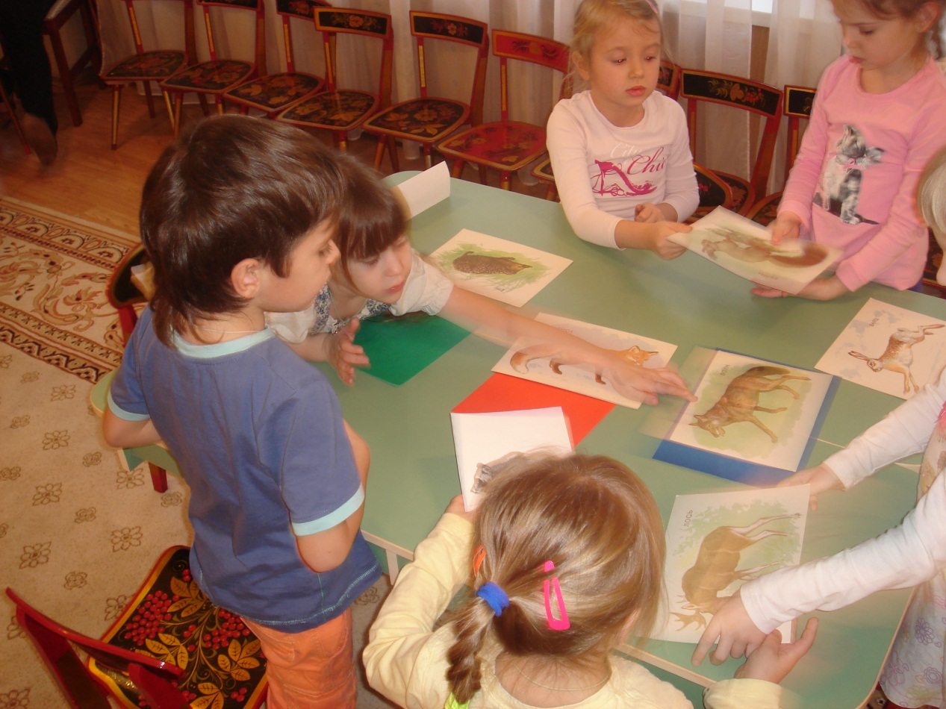

Slide 34
Спасибо за внимание!

